Slide 1
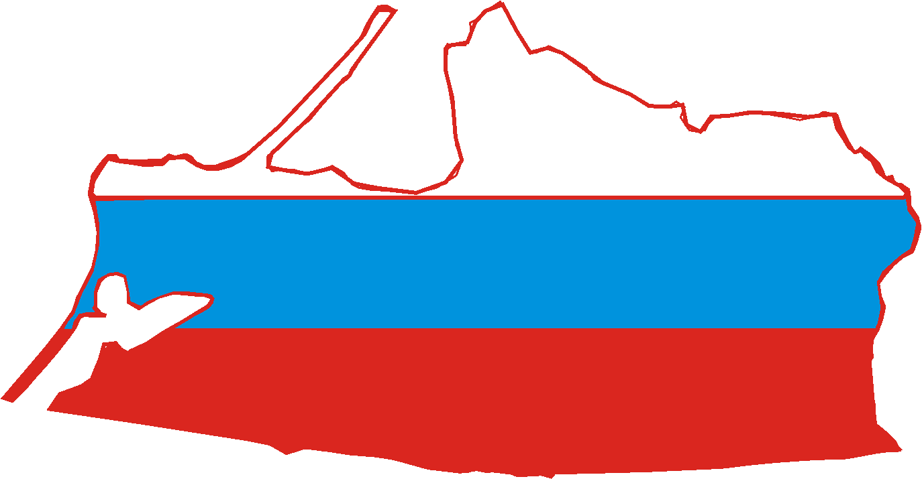
АО «Балт АГП»
Круглый стол в АО «Балт АГП», посвященный светлой памяти доктора геолого-минералогических наук, профессора, Заслуженного деятеля науки Российской Федерации В.В.Орленка
Советник генерального директора АО "Роскартография" по взаимодействию с органами государственной власти Калининградской области М.С. Шевня
10 декабря 2021г. г. Калининград

Slide 2
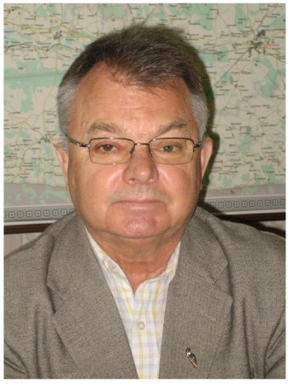
Светлой памяти доктора геолого-минералогических наук, профессора, с 1991 по 2011 годы - декана факультета географии и геоэкологии БФУ им. И. Канта, с 2001 по 2015 годы возглавлявшего Калининградское региональное отделение Русского географического общества (КРО РГО), с 2016 г.- почетного председателя (КРО РГО), Заслуженного деятеля науки Российской Федерации п о с в я щ а е т с я.

Slide 3
Уважаемые коллеги, дорогие друзья!
Провожая в последний путь 5 (пять) лет тому, мы говорили, что светлую память об этом выдающемся ученом и талантливом организаторе мы сохраним навсегда и сегодня собравшись в этом зале мы можем с уверенностью говорить, что с о х р а н я е м.
С Вячеслав Владимировичем мои жизненные координаты пересеклись в начале 80-х годов, когда я преподавал геодезию и картографию в то время на географическом факультете Калининградского университета.

Slide 4
Уже тогда среди плеяды выдающихся ученых – географов того времени (д.г.н. Литвин В.М., д.ф.м.н Пака В.Т., д.г.м.н. Емельянов Е.М., д.г.н. Федорорв Г.М., проф. Кучерявый П.П.-декан географического факультета того времени и др.) восходила звезда Орленка В.В., тогда еще молодого кандидата наук.
Во время общения с ним, подкупало его нестандартное мышление и виденье многих вопросов, к тому же запомнился он мне как неравнодушный и непримиримый к недостаткам, и неважно кто это был уборщица или лаборант, студент или аспирант или другие сотрудники, видя недостатки и упущения в работе или учебе, он не проходил мимо и как говориться не давал спуска.

Slide 5
С распадом СССР пополнение АО «Балт АГП» специалистами по направлению – выпускниками профильных ВУЗОВ и техникумов прекратилось, и пополнение предприятия специалистами стало происходить в основном за счет выпускников географического факультета БФУ им. И. Канта с установлением более тесных контактов с университетом.
Достаточно сказать, что в настоящее время выпускники БФУ им. И.Канта составляют 55% производственного состава АО «Балт АГП», или 30 % от общего количества работающих на предприятии.
Выпускники университета имея достаточно высокую компьютерную подготовку, однако испытывают недостаток базовых знаний и практических навыков по специальным дисциплинам: геодезии, картографии, фотограмметрии, у них нет так же достаточных навыков по работе со специальными программными комплексами цифрового картографирования и фотограмметрической обработке материалов дистанционного зондирования Земли, установленных на предприятии.

Slide 7
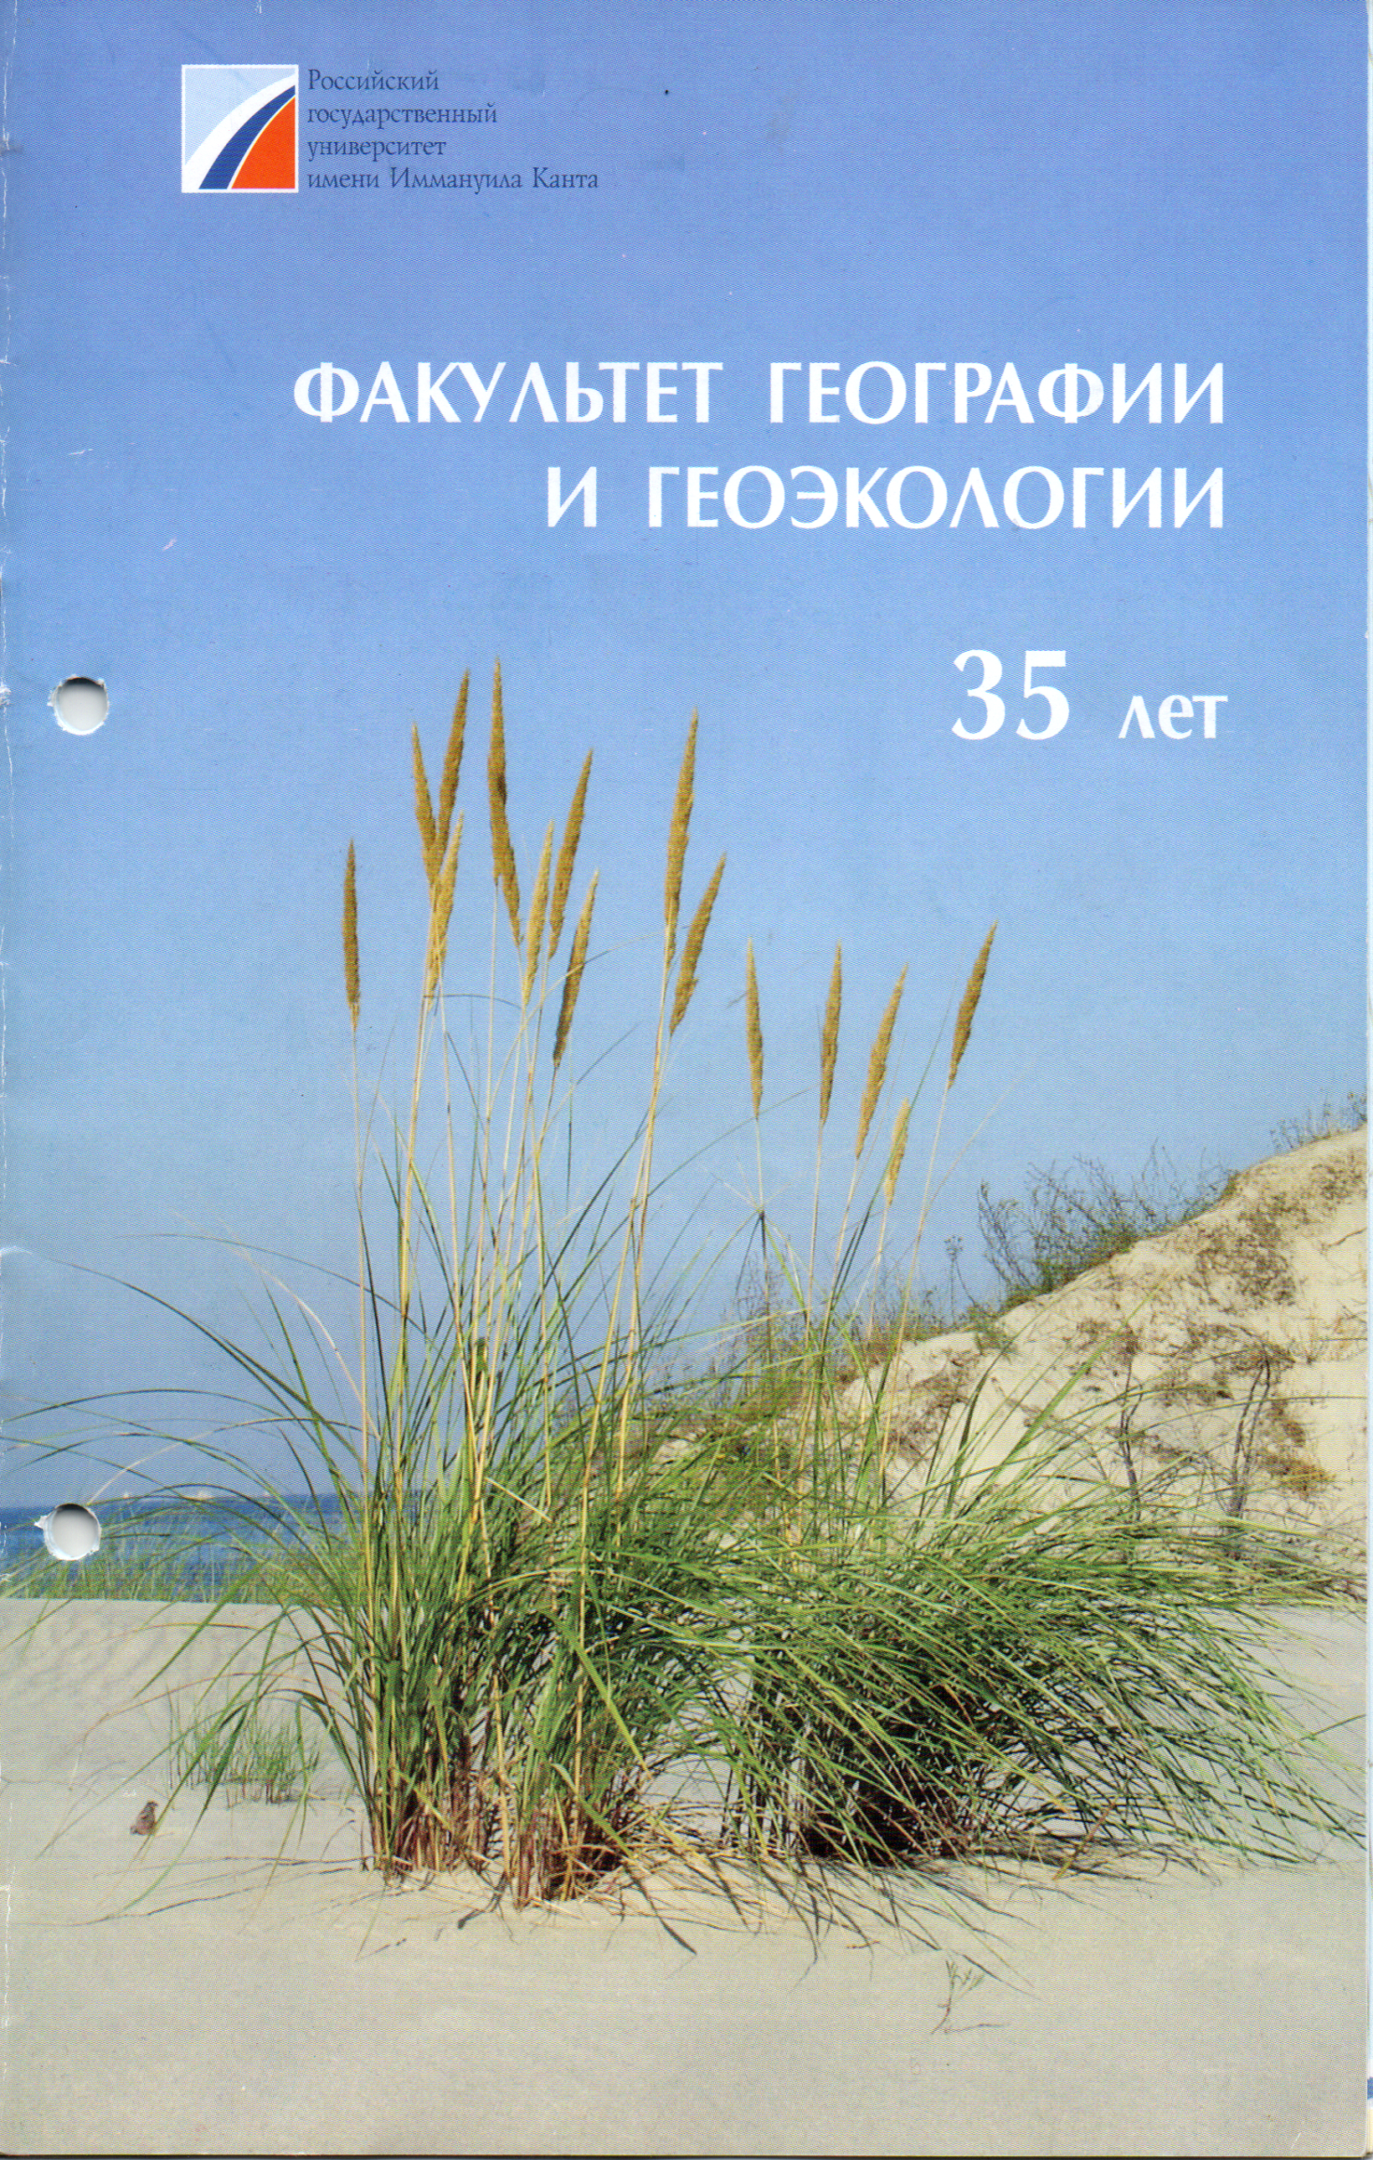
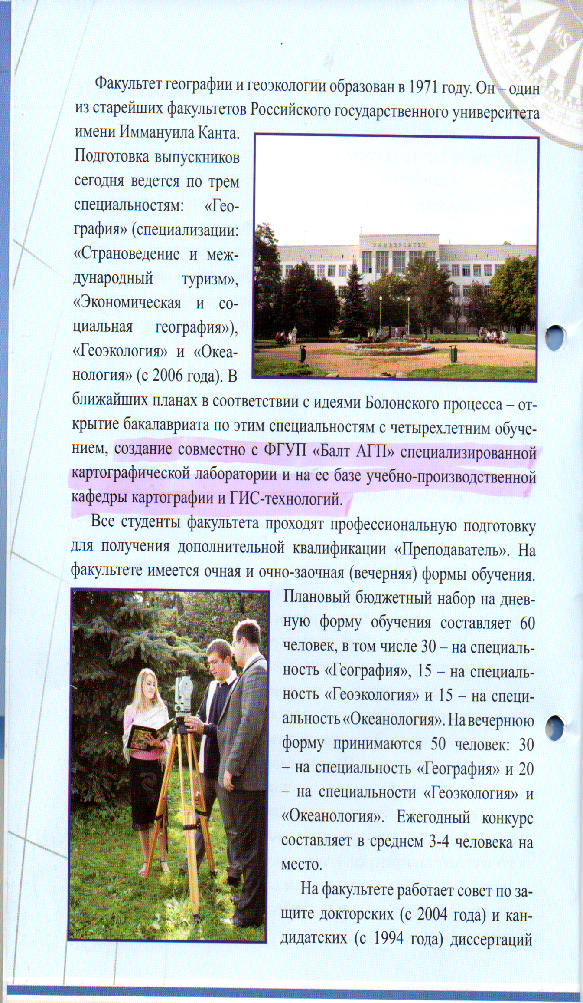

Slide 8
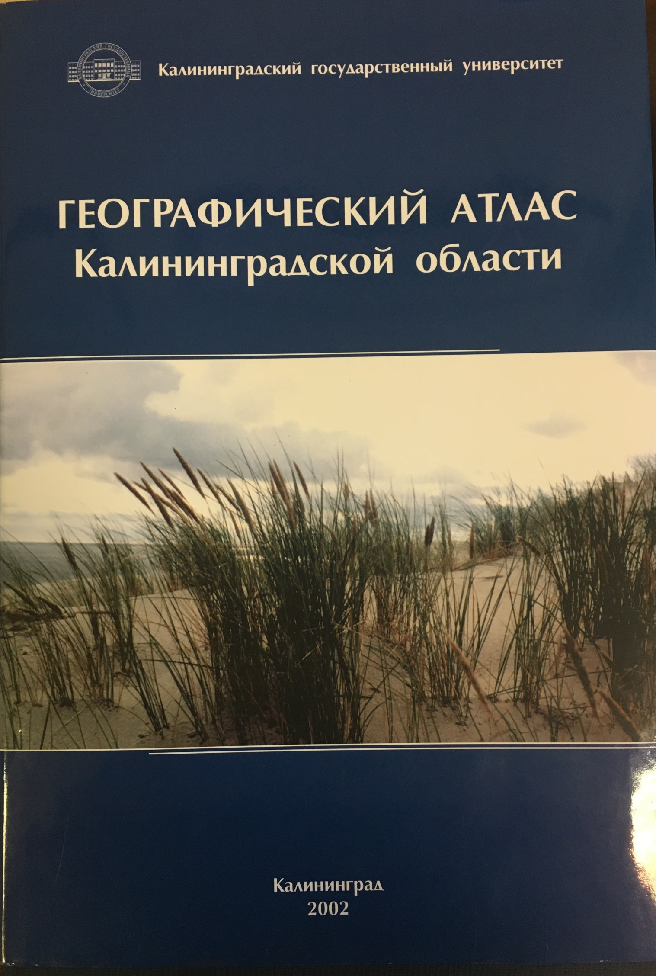

Slide 9
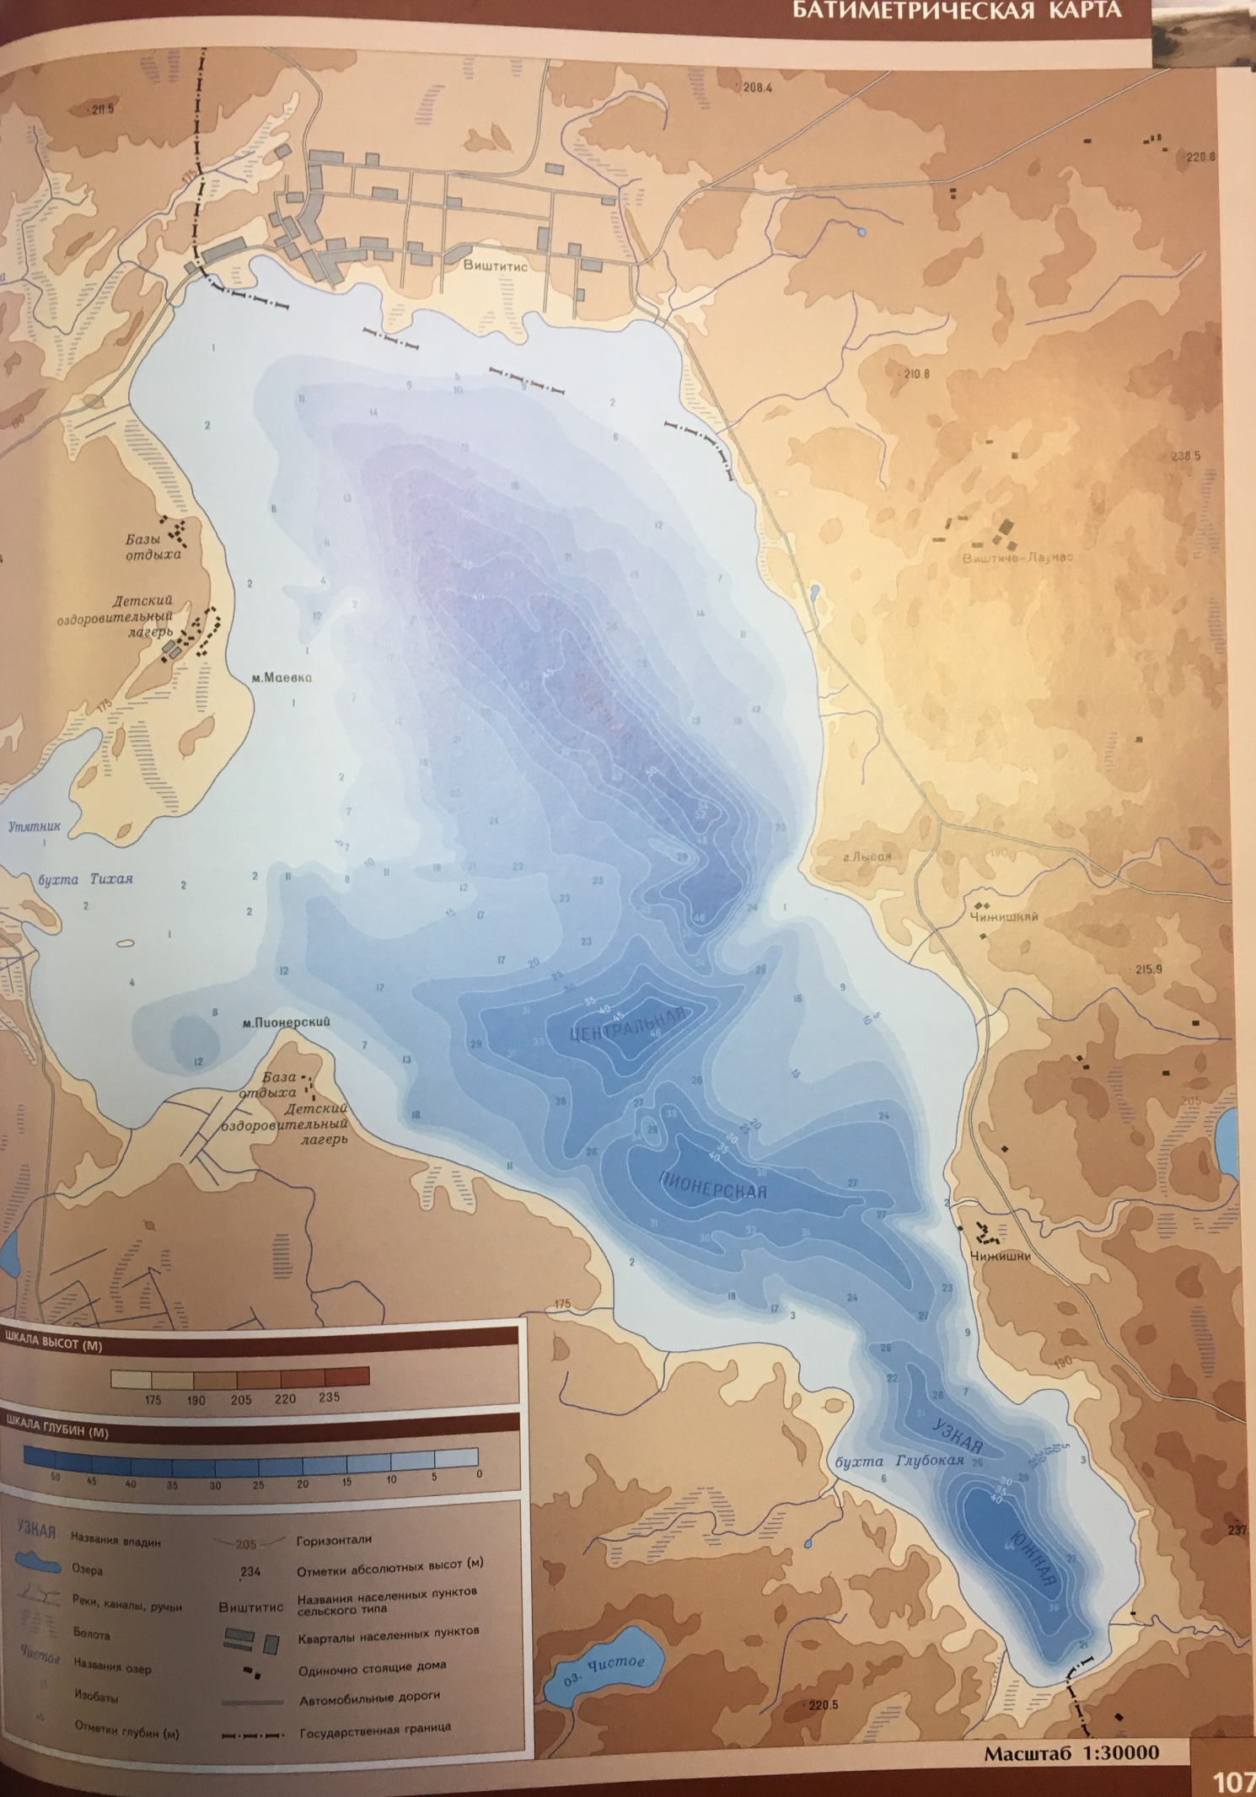
Виштынецкое озеро – объект исследований под руководством профессора В.В. Орленка

Slide 10
В связи с тем, что в настоящее время рассматривается вопрос об переиздании Атласа Калининградской области и включении в него карт, не вошедших в 1-е издание, вношу предложение нынешнему поколению Калининградских географов, геодезистов и картографов продолжить начатую работу по законодательному установлению наименований впадин на оз. Виштынецкое и одной из впадин, самой глубокой («Северной», глубина 54 м) присвоить имя ее первооткрывателя – профессора В.В. Орленка и это будет хорошей памятью о нем, выдающемся ученом и талантливом организаторе.

Slide 11
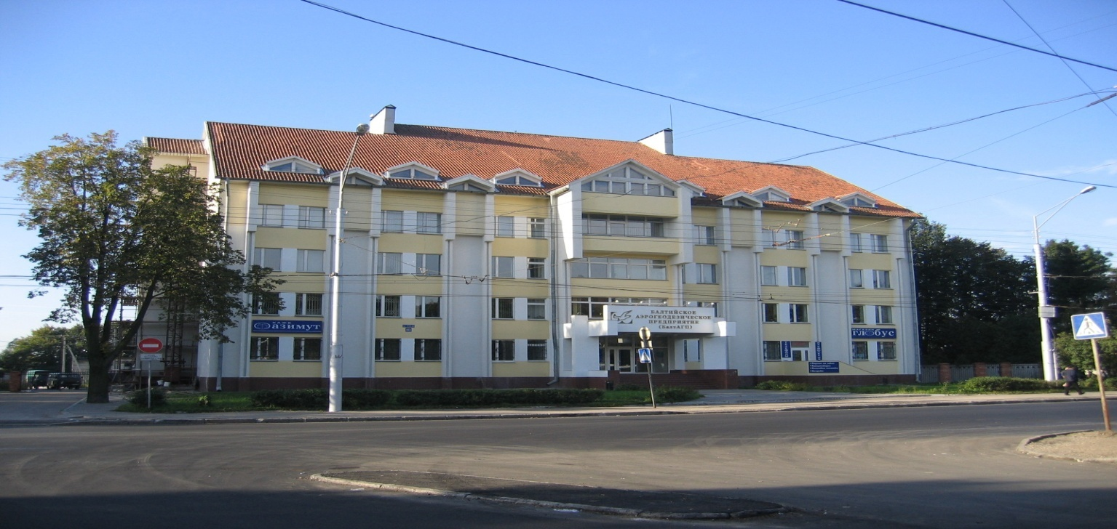
236 010 г. Калининград пр. Победы, 161
Спасибо
за внимание!
АО «Балт АГП»

